Slide 2
Módulo 2
Agentes económicos e atividades económicas
2.1. Atividades económicas e agentes económicos

Slide 3
Atividades económicas
Necessidades
dão ordens de produção
Produção e distribuição de bens e serviços
Distribuição do rendimento gerado
permite o investimento
Consumo
Utilização do rendimento distribuído
Acumulação de riqueza (poupança)

Slide 4
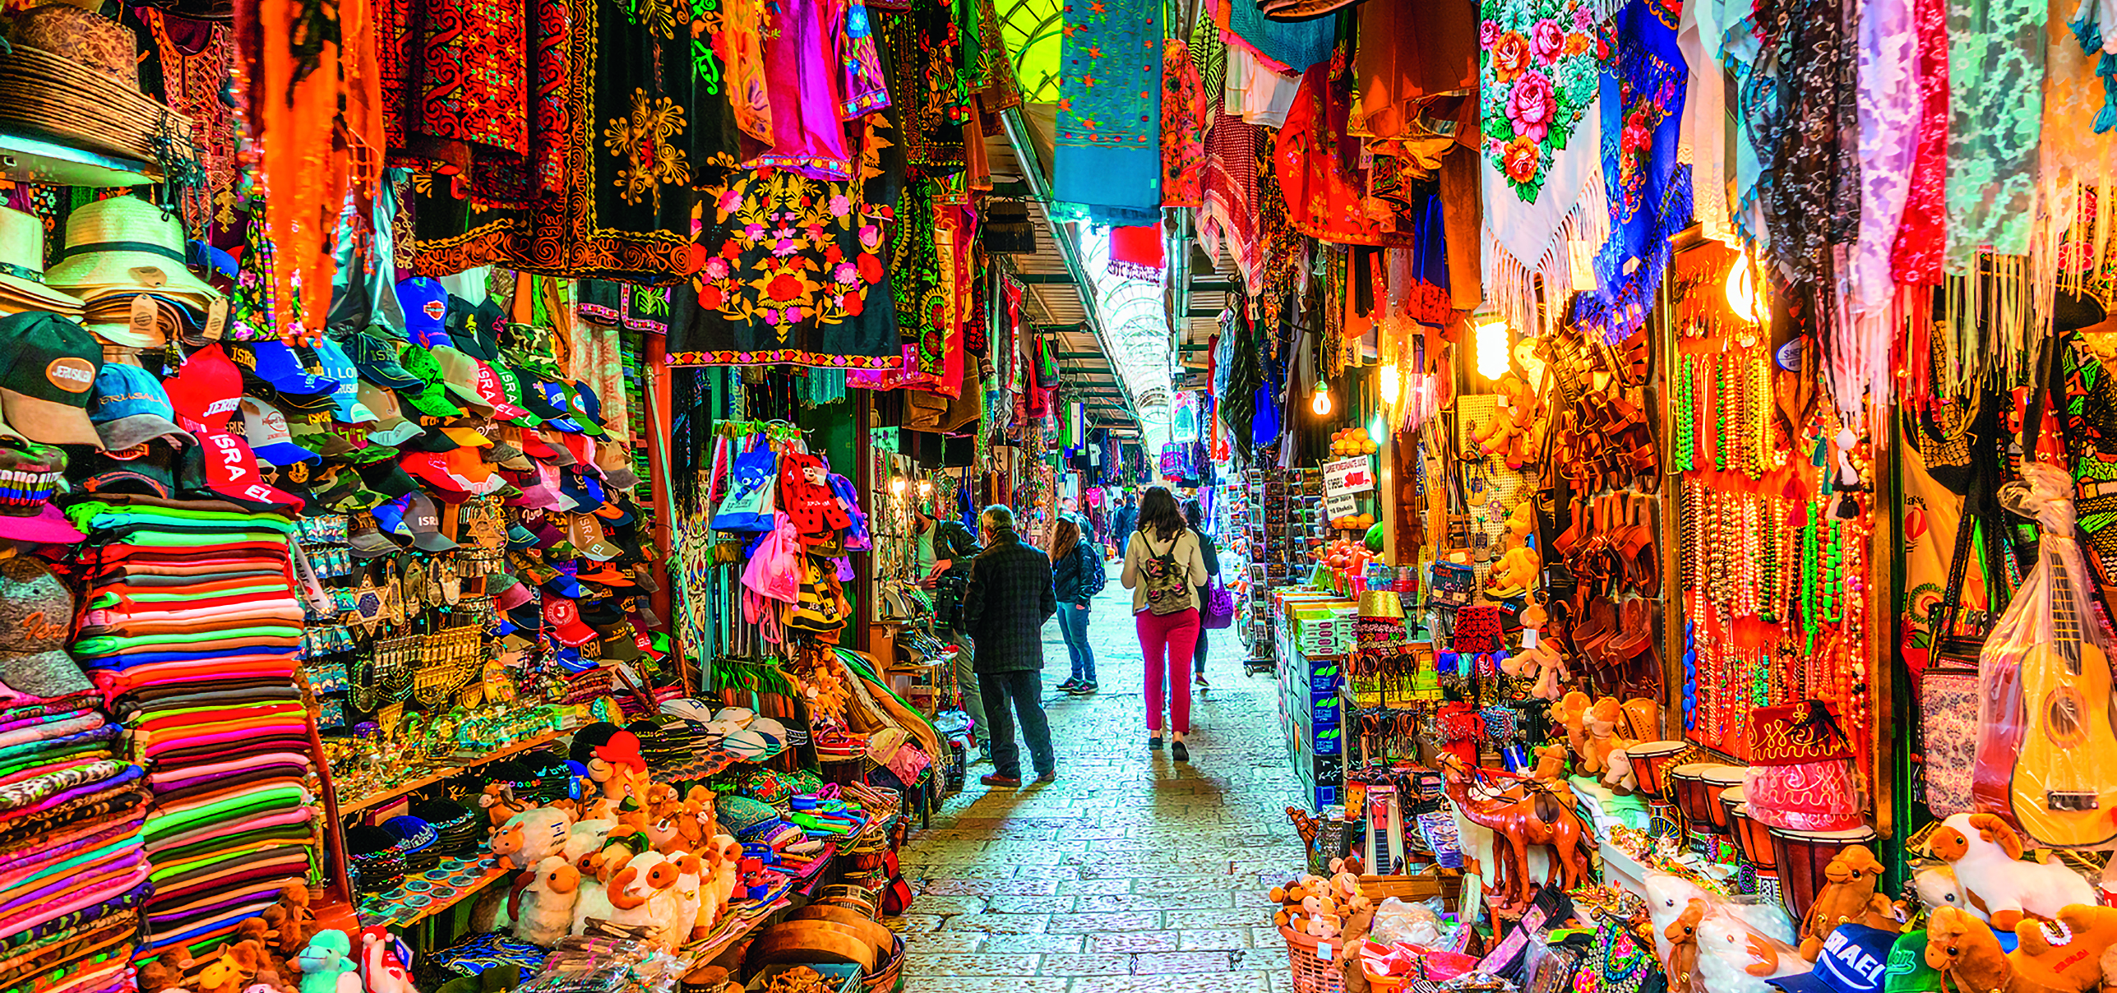
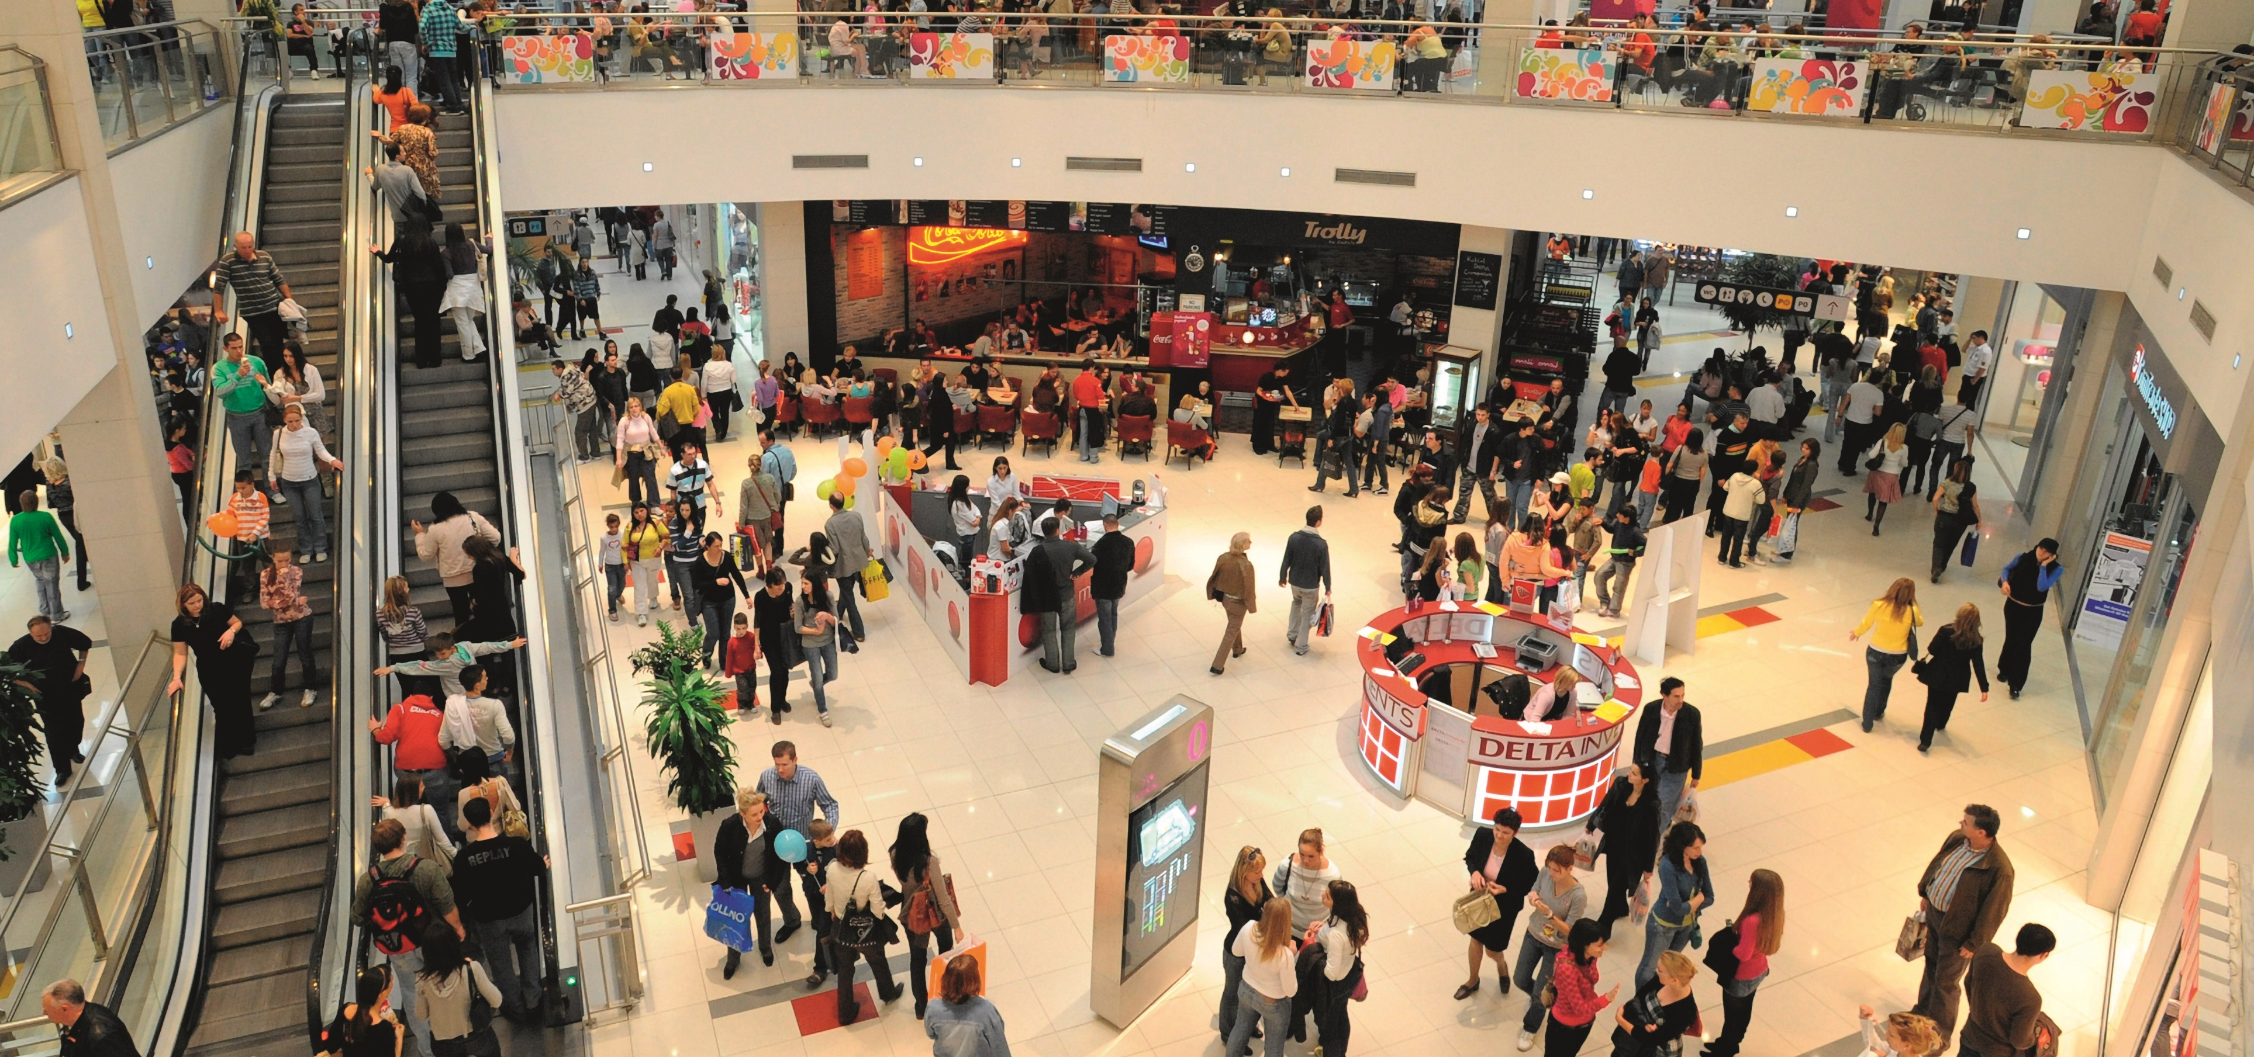
Atividades económicas
Atividade económica
Conjunto de todas as ações indispensáveis à obtenção dos bens e serviços que satisfazem as necessidades humanas.

Slide 5
Agentes económicos
Agentes económicos
Indivíduos ou entidades que participam na atividade económica, exercendo, com autonomia, pelo menos uma função económica.

Slide 6
Agentes económicos
Agentes económicos
Principais funções
Famílias
Consumir bens e serviços
Empresas
Empresas não financeiras
Produzir bens e prestar serviços não financeiros
Ex.: Indústrias têxteis, supermercados, clínicas médicas, escritórios de advogados, etc.
Economia fechada
Instituições financeiras
Prestar serviços financeiros
Ex.: Bancos, seguradoras
Economia aberta
Estado
Satisfazer as necessidades coletivas e redistribuir o rendimento
Ex.: Ministério da Educação, Juntas de freguesia, Tribunais, etc.
Resto do Mundo
Trocar bens, serviços e capitais
Ex.: Agentes económicos não residentes na economia em análise

